Slide 1
БЕЗОПАСНОСТЬ ДЕТЕЙ В СЕТИ ИНТЕРНЕТ

Slide 2
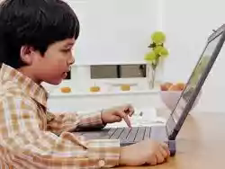
Что интернет позволяет вам?
общаться с друзьями, семьей, коллегами;
получать доступ к информации и развлечениям;
учиться, встречаться с людьми и узнавать новое.
:

Slide 3
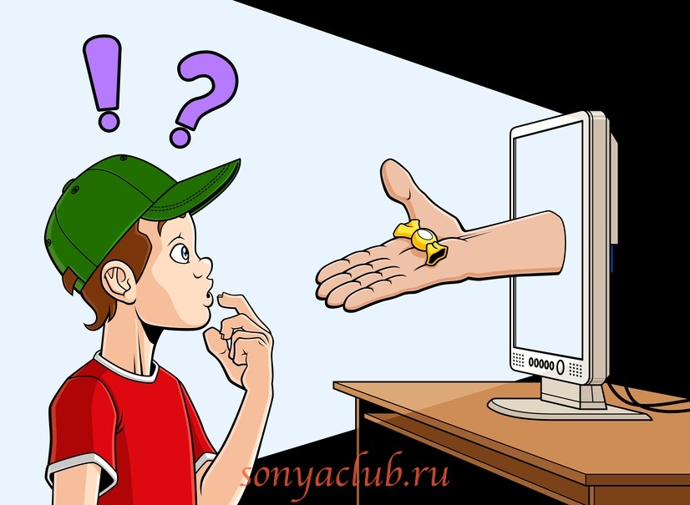
Интернет является прекрасным источником для новых знаний, помогает в учебе, занимает досуг. Но в то же время, он таит в себе много опасностей. Обязательно нужно поговорить с детьми, объяснить, что могут возникать различные неприятные ситуации и то, как из них лучшим образом выходить. Помните, что безопасность ваших детей в Интернете, на 90% зависит от вас.

Slide 4
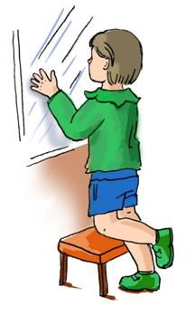
Почему дети уходят в Интернет?
Лень
Одиночество, отсутствие друзей
Игры заманивают
Кажущаяся легкость в общении
Проблемы в семье
Неумение занять себя
Слишком много свободного времени

Slide 5
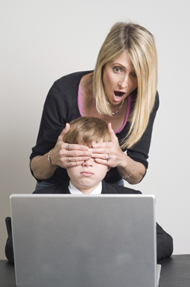
Тревожная статистика
19% детей иногда посещают порносайты, еще
9% делают это регулярно.
38% детей, просматривают страницы о насилии
16% детей просматривают страницы с расистским содержимым
25% пятилетних детей активно используют Интернет.
около 50% детей выходят в Сеть без контроля взрослых.
14,5% детей назначали встречи с незнакомцами через Интернет, 10% из них ходили на встречи в одиночку, а 7% никому не сообщили, что с кем–то встречаются.

Slide 6
Федеральный закон № 436-ФЗ
«О защите детей от информации, причиняющей вред их здоровью и развитию»
Устанавливает правила медиабезопасности детей при обороте на территории России продукции средств массовой информации, печатной, аудиовизуальной продукции на любых видах носителей, программ для ЭВМ и баз данных, а также информации, размещаемой в информационно-телекоммуникационных сетях и сетях подвижной радиотелефонной связи.

Slide 7
Общие правила безопасности при работе в сети
Не разрешайте ребенку предоставлять личную информацию через Интернет
Ребенку нужно знать, что нельзя через Интернет давать сведения о своем имени, возрасте, номере телефона, номере школы или домашнем адресе, и т.д. Убедитесь, что у него нет доступа к номеру кредитной карты или банковским данным. Научите ребенка использовать прозвища (ники) при общении через Интернет: анонимность - отличный способ защиты. Не выкладывайте фотографии ребенка на веб-страницах или публичных форумах.
Общие правила безопасности Общие правила безопасности

Slide 8
Общие правила безопасности при работе в сети
Скажите детям, что не все, что они читают или видят в интернете, — правда.
Приучите их спрашивать вас, если они не уверены.

Slide 9
Общие правила безопасности при работе в сети
Установите несколько четких и жестких правил для ребенка, чтобы контролировать расписание, время подключения и способ использования им Интернета. Убедитесь, что установленные правила выполняются. Особенно важно контролировать выход ребенка в Интернет в ночное время.
Хороший антивирус – союзник в защите Вашего ребенка от опасностей Интернета.
Ребенку не следует давать свой пароль кому-либо, за исключением взрослых членов семьи.
Следует объяснить ребенку, что он не должен делать того, что может стоить семье денег, кроме случаев, когда рядом с ним находятся родители.

Slide 10
Как справляться с интернет-зависимостью
Постарайтесь наладить контакт с ребенком.
Не запрещайте ребенку пользоваться интернетом, но постарайтесь установить регламент пользования.
Следите за тем, какие сайты посещает Ваш ребенок. Предложите своему ребенку заняться чем-то вместе, постарайтесь его чем-то увлечь.
Дети с интернет-зависимостью субъективно ощущают невозможность обходиться без сети. Постарайтесь тактично поговорить об этом с ребенком.

Slide 11
ОБРАТИТЕ ВНИМАНИЕ!
Если вы обеспокоены безопасностью ребенка при его работе в Интернете, если ребенок подвергся опасности или стал жертвой сетевых преследователей и мошенников:
Обратитесь на линию помощи «Дети онлайн». Эксперты помогут решить проблему, а также проконсультируют по вопросу безопасного использования детьми мобильной связи и Интернет.
Позвоните по телефону 8-800-25-000-15 (звонок по России бесплатный, прием звонков осуществляется по рабочим дням с 9-00 до 18-00 мск)
Или направьте Ваше письмо по адресу: helpline@detionline.com

Slide 12
Спасибо за внимание!
Будьте для ребёнка примером!

